Slide 1
Он был первым
МБДОУ №2
Г.Киржач
Владимирская область

Slide 2
Проект «Полетим в космос»
Актуальность проекта:
2014 год – юбилейный год для Российской космонавтики. Современные дошкольники задают много вопросов о космосе, звездах, космонавтах, так как данная тема, как все неведомое, непонятное, недоступное глазу, будоражит детскую фантазию. Данный проект поможет детям научиться добывать информацию из различных источников, систематизировать полученные знания, применить их в различных видах детской деятельности.

Slide 3
Цель:
Обобщить знания детей о космосе, создать условия для закрепления знаний в творческой и исследовательской деятельности через проектную деятельность.

Slide 4
Задачи:
Образовательные:
-расширить знания детей о космосе, о первом космонавте;
Развивающие:
-активизировать словарный запас по теме «Космос»
-развивать связную речь;
-развивать восприятие, память, мышление, внимание

Slide 5
Задачи
Воспитательные:
-способствовать формированию коммуникативных навыков, любви к родному городу;
-создавать условия для формирования коллективизма

Slide 6
Интеграция образовательных областей
Социализация
Здоровье
Безопасность
Познание
Художественное творчество
Коммуникация

Slide 7
Участники проекта
Педагоги ДОУ
Воспитанники подготовительной группы
Родители
Сроки реализации проекта:
Долгосрочный сентябрь-март 2013-2014гг.

Slide 8
Формы работы
Посещение районного краеведческого музея
Разучивание стихотворений о космосе
Чтение художественной литературы, беседа
Изготовление поделок и рисунков с привлечением родителей
Рассматривание иллюстраций и картин о космосе
Экскурсия к мемориалу Ю.А. Гагарина

Slide 9
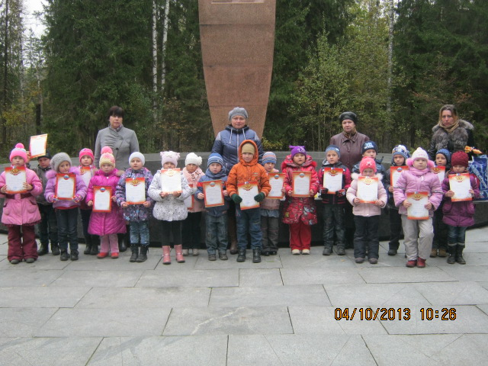
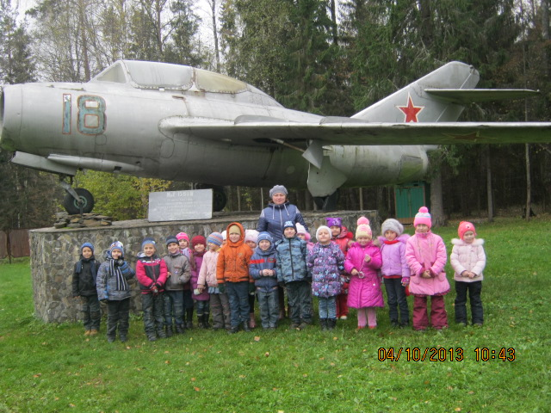
Экскурсия к мемориалу Ю.А.Гагарина

Slide 10
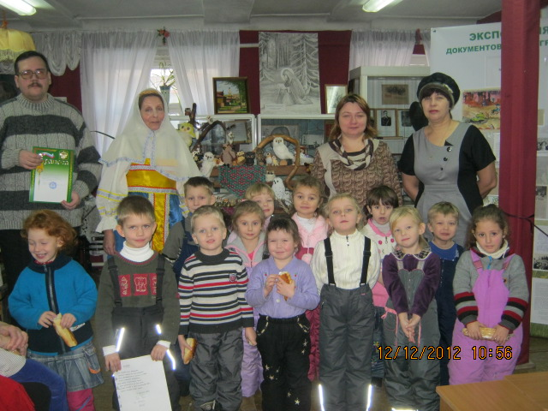
Встреча с местным поэтом г. Киржач Д. Матвеевым на базе районного краеведческого музея

Slide 11
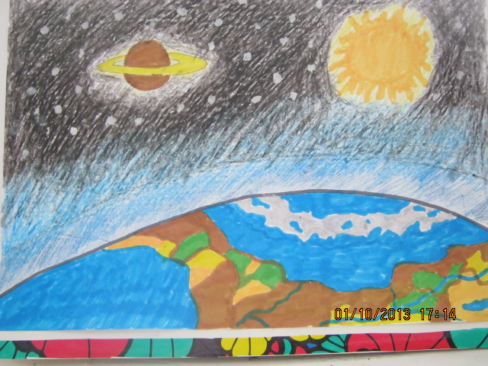
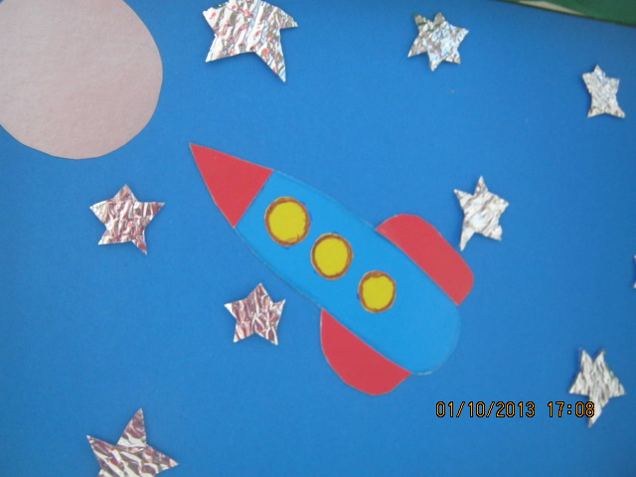
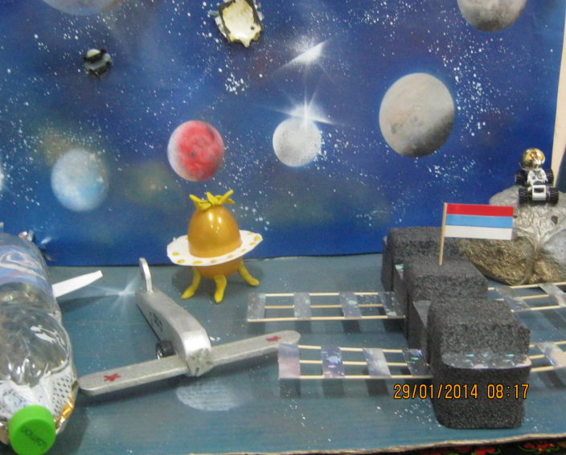
Конкурс поделок на тему «Полетим в космос»

Slide 12
Предполагаемые результаты
1. Знания детей о космосе, космонавтах расширятся.
2. Выставка работ (рисунки, поделки из бросового материала)
3. Повышение интереса родителей к деятельности ДОУ
Презентация проекта.
1. Выставка работ в группе.
2. Выступление воспитателя с презентацией на семинаре.
Конечный результат.
1. Повышение уровня мотивации к занятиям, компетентности детей по теме «Космос».
2. Позитивные изменения в поведении детей.

